Slide 1
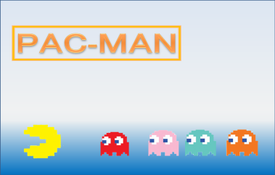

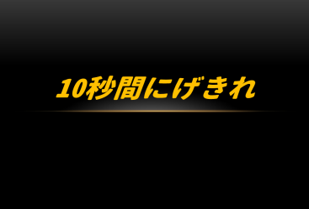

・ゲームの流れ
ボタン入力があるまでタイトルのまま
ステージのクリア条件によって分岐
Push any Button
ステージ画面
ステージクリア数：XX
ゲームオーバー
ゲームクリア
パックマンが消えるアニメーションをする。
ステージ画面上に“くりあ～”
と表示させる
次のステージが
ある場合
次のステージが
ない場合
クリアステージ数の多い順のランキング画面（1～5位まで）、今回更新されたところは黄色宇文字になる

